Slide 1
CRIZEN SOLUTION
Internship
Presentation
Jsoup , Selenium 을 활용한 네이버부동산 매물 Crawling
박병현 Park ByeongHyeon
Dongguk Univ. Industrial & Systems Engineering
2016112568
requests

Slide 2
PROCESS
Internship PRESENTATION
01
개발 준비
사전 조사
Java 개발
Jsoup, Selenium
Spring Boot
Python 개발
Beautifulsoup, Selenium, request, Xpath, re
HTML, JavaScript 준비
마무리

Slide 3
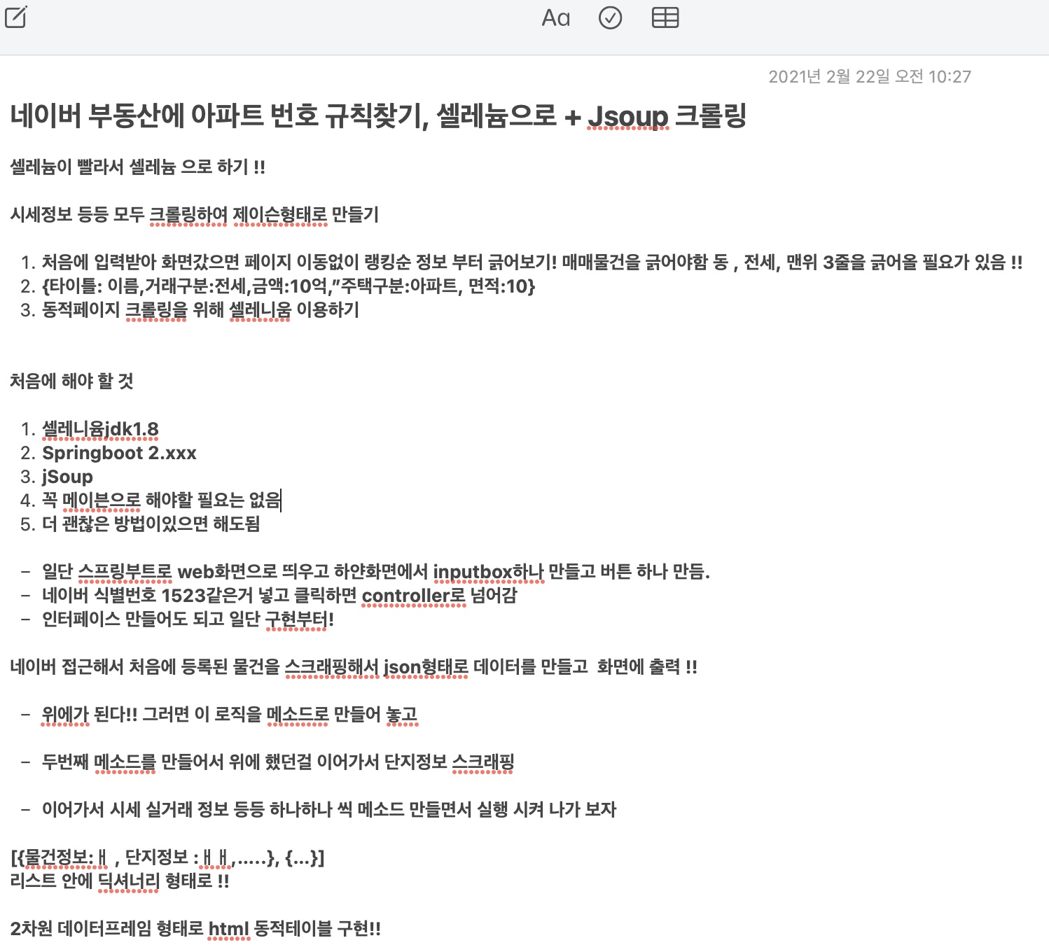
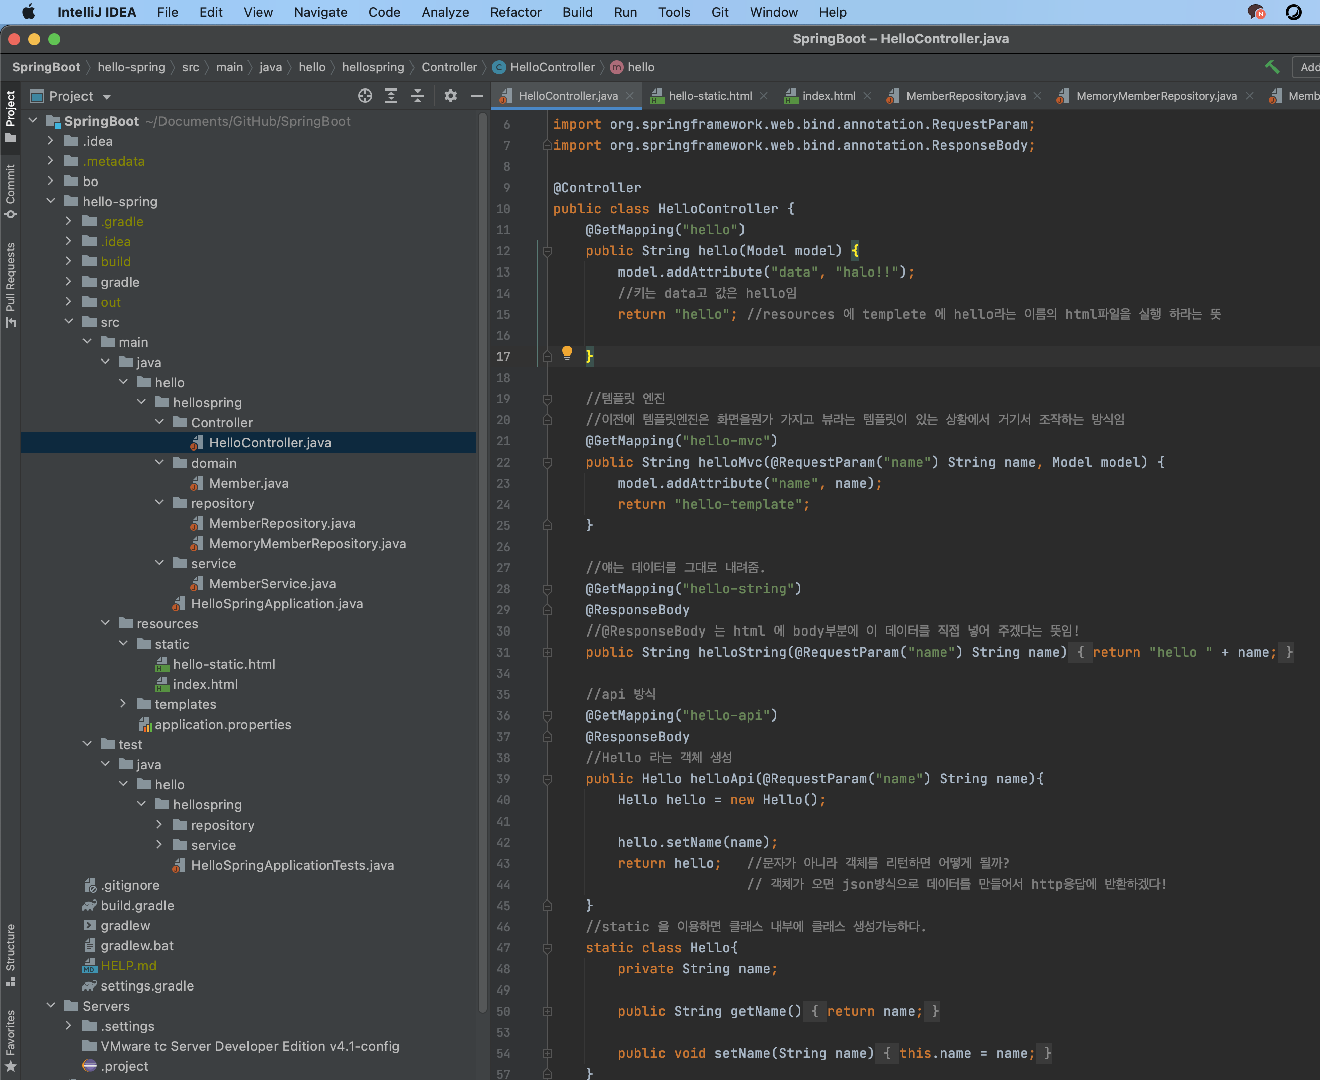
개발 준비
사전 조사
개발 단계 구성
전반적인 틀 만들기
Spring Boot
Spring Boot 경험하기

Slide 4
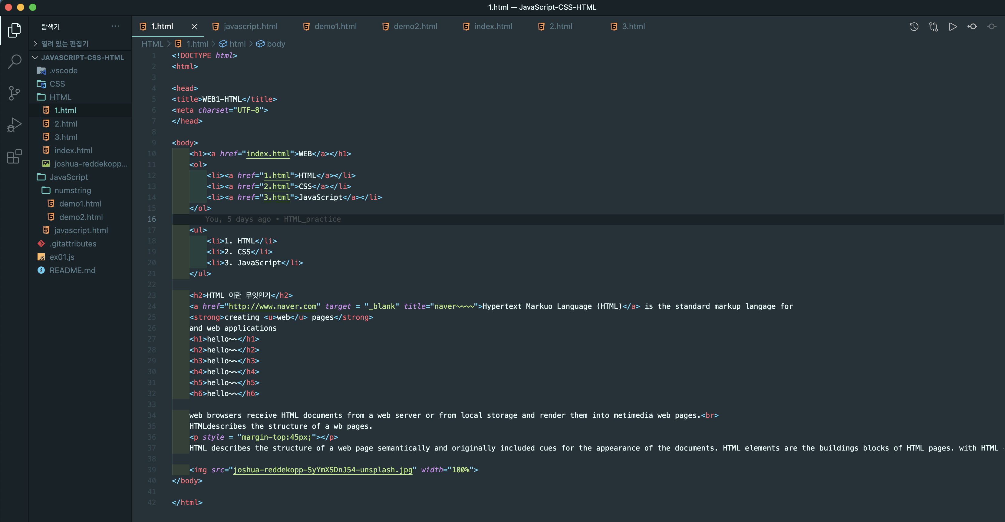
Python 개발(1)
Beautifulsoup, Selenium
HTML에 대하여
Html 에서 가장 많이 쓰이는 15가지 태그 연습

Slide 5
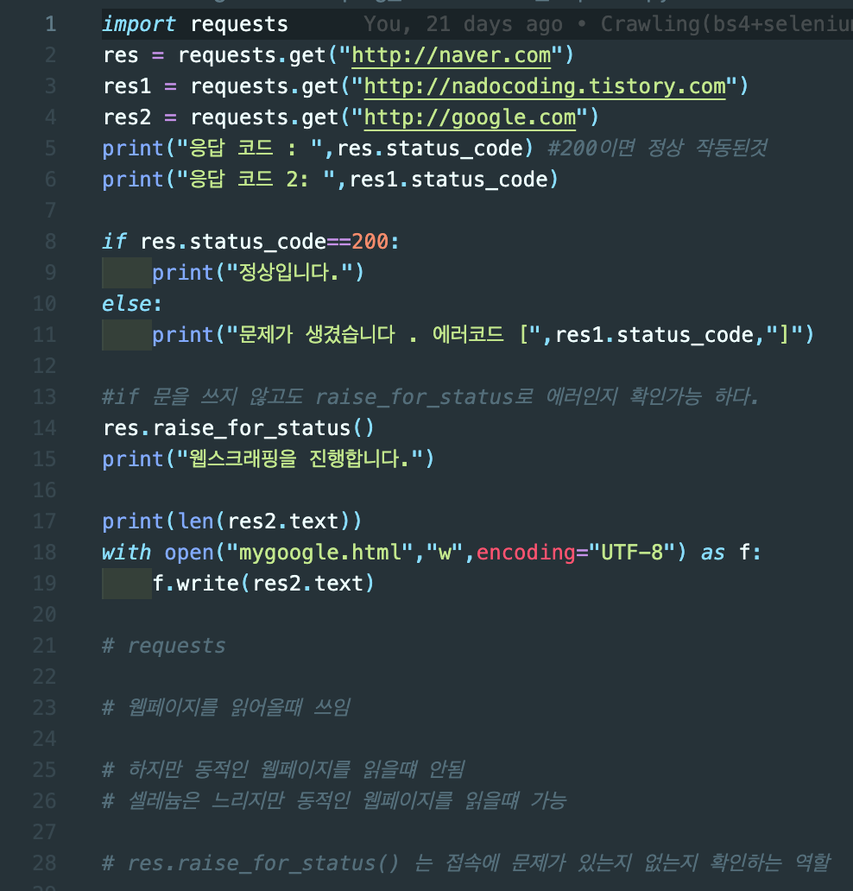
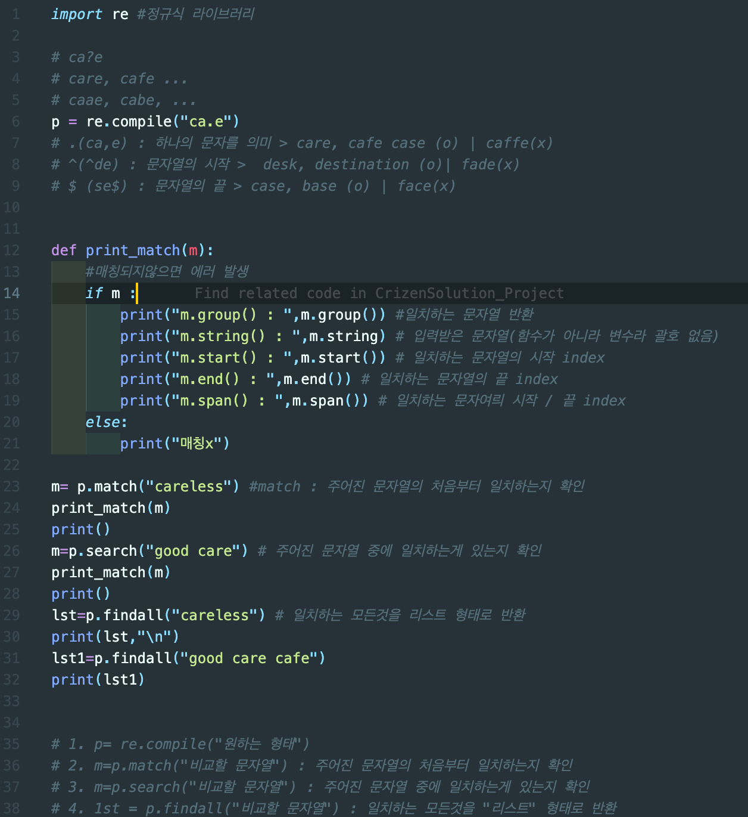
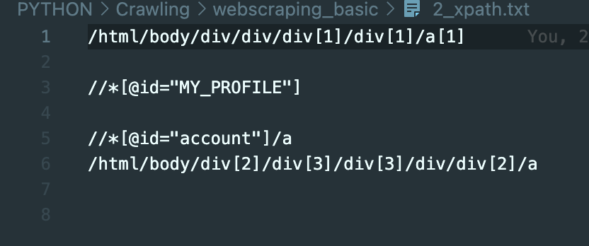
Python 개발(2)
Beautifulsoup, Selenium
XPath
requests
re(정규식)

Slide 6
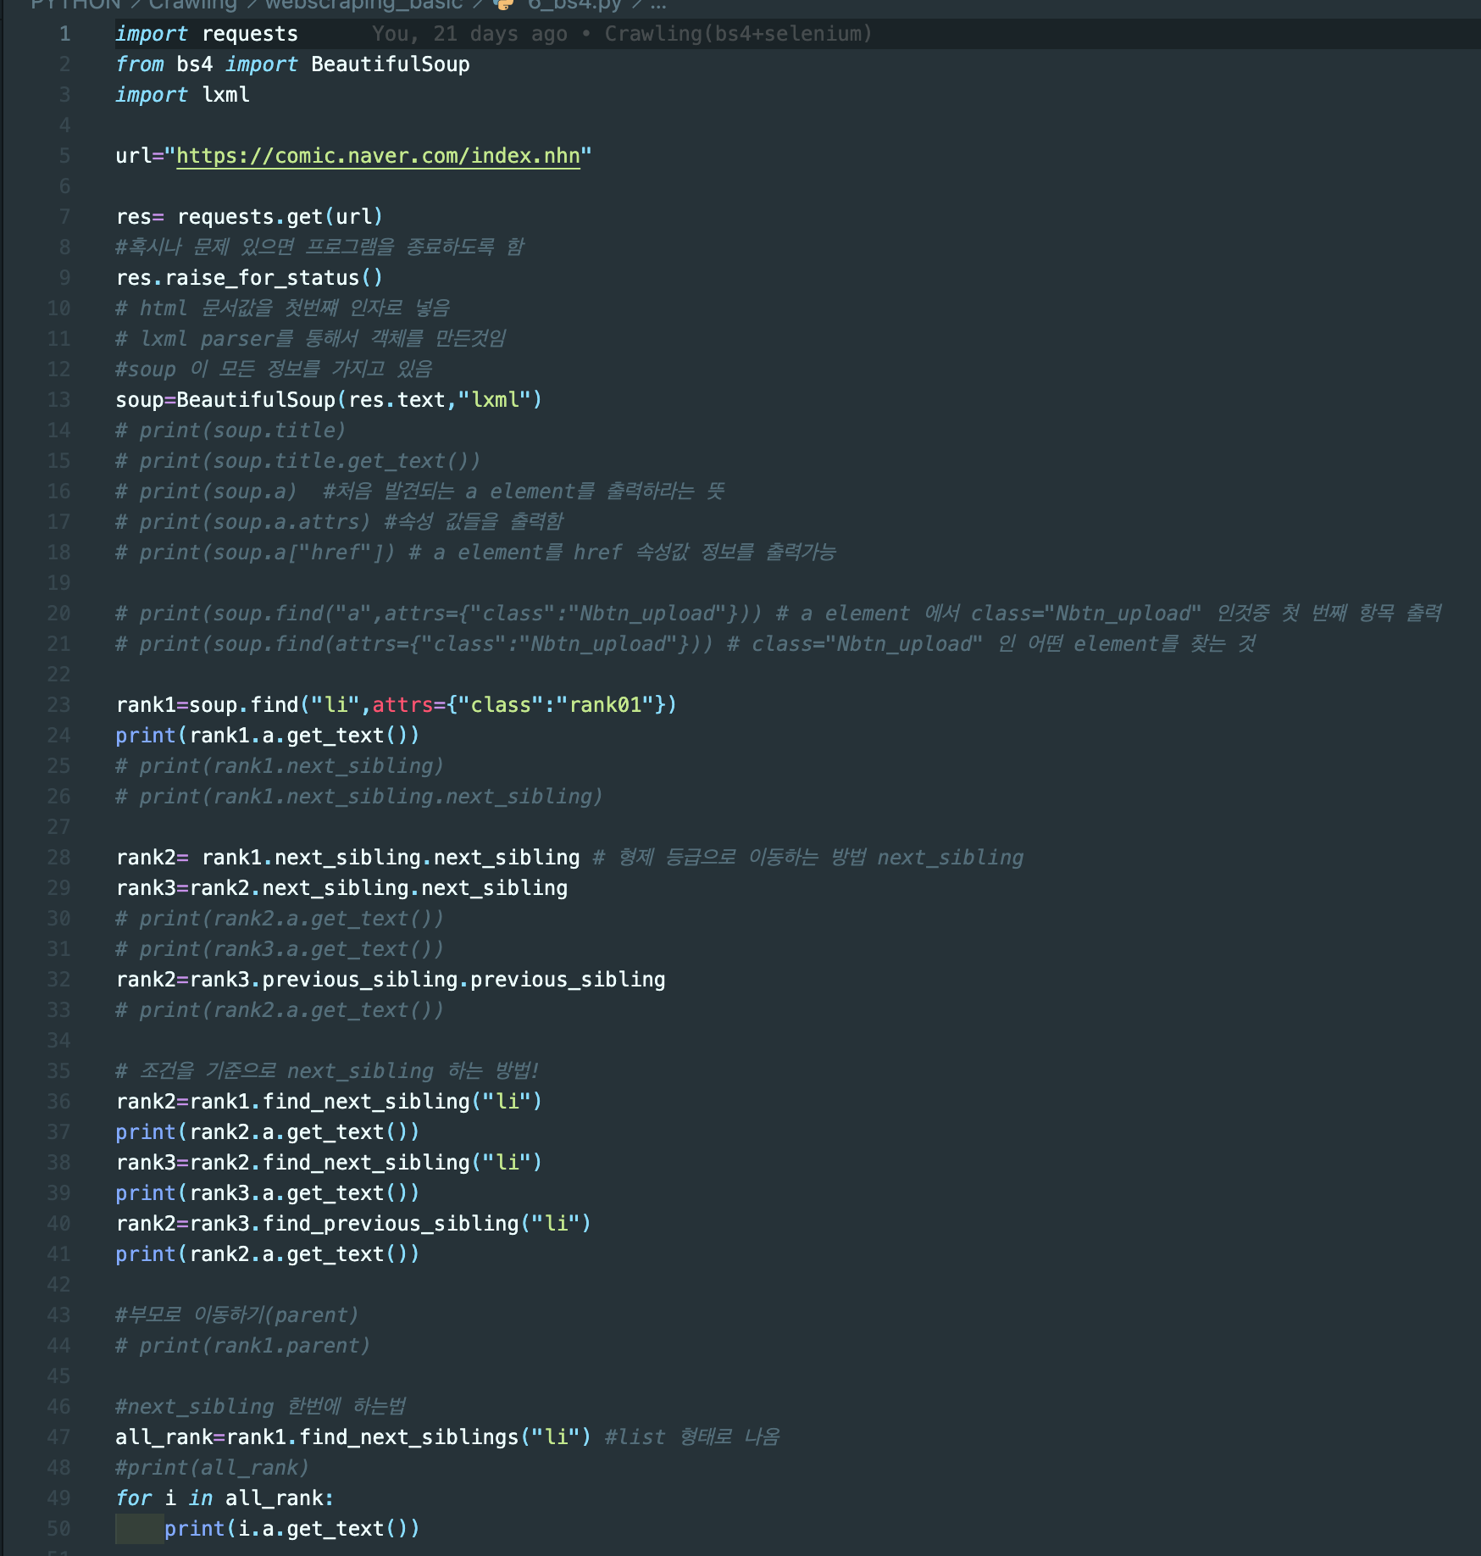
Python 개발(3)
Beautifulsoup, Selenium
Beautifulsoup 문법

Slide 7

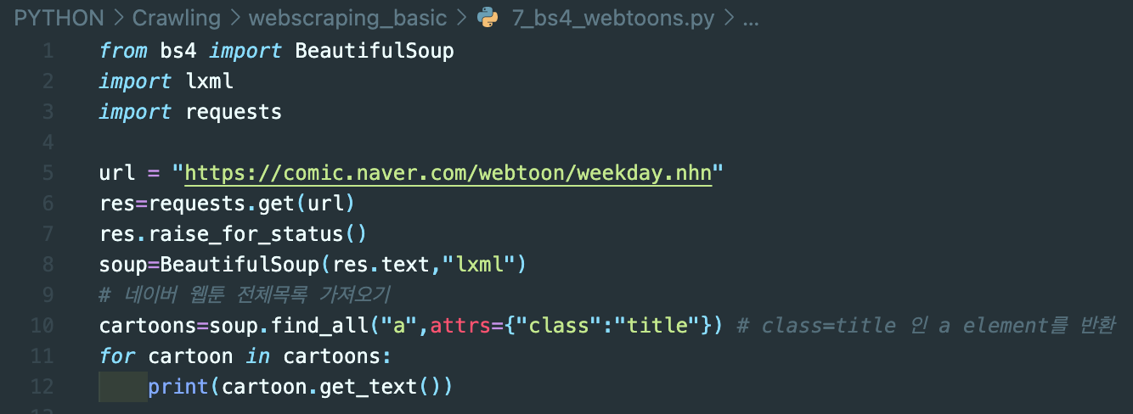
Python 개발(4)
Beautifulsoup, Selenium
네이버 웹툰 전체 목록 제목 Crawling
정적 페이지

Slide 8
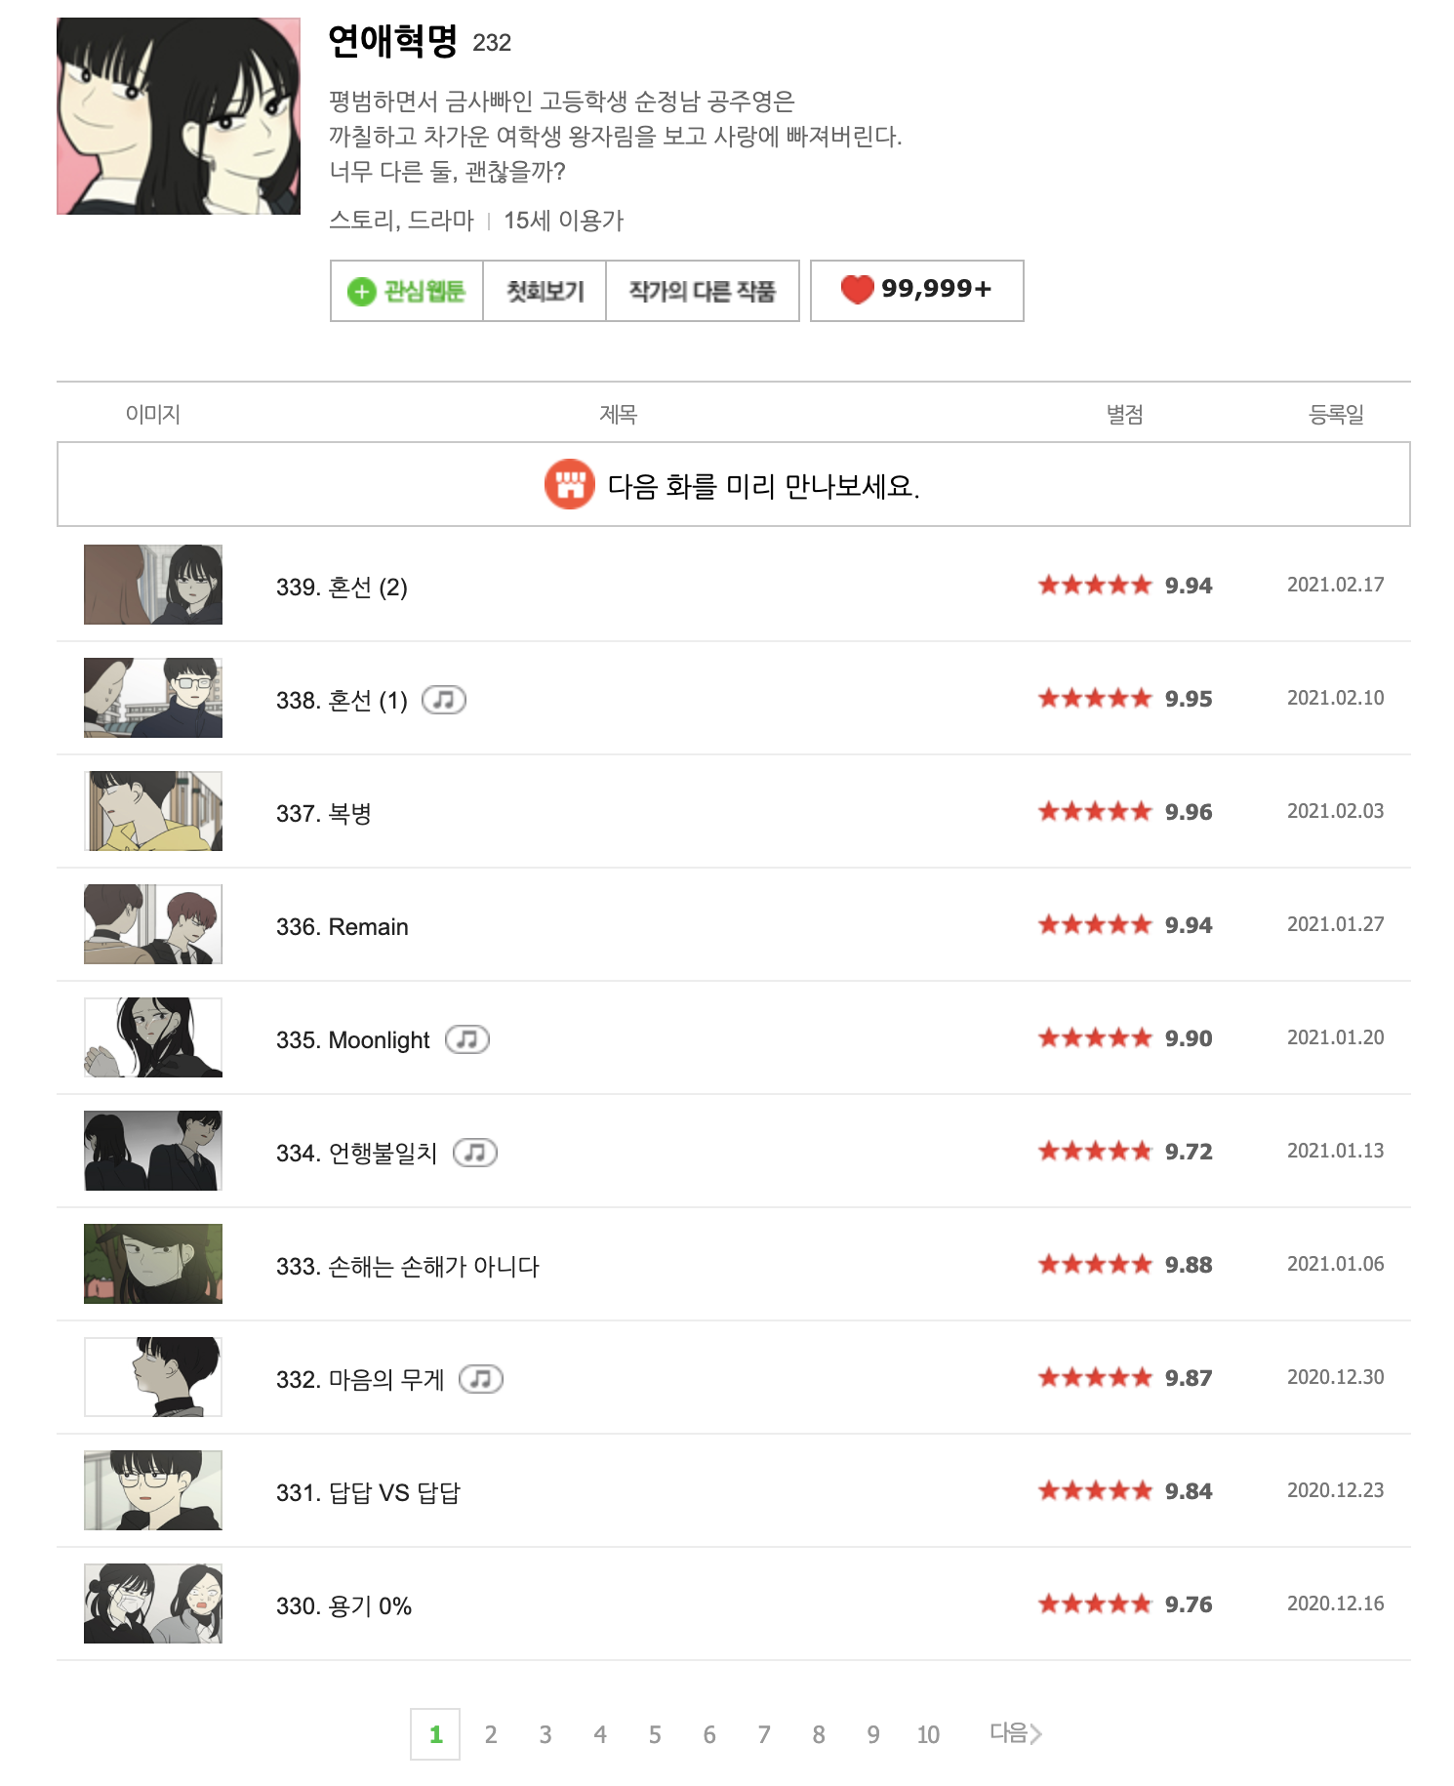
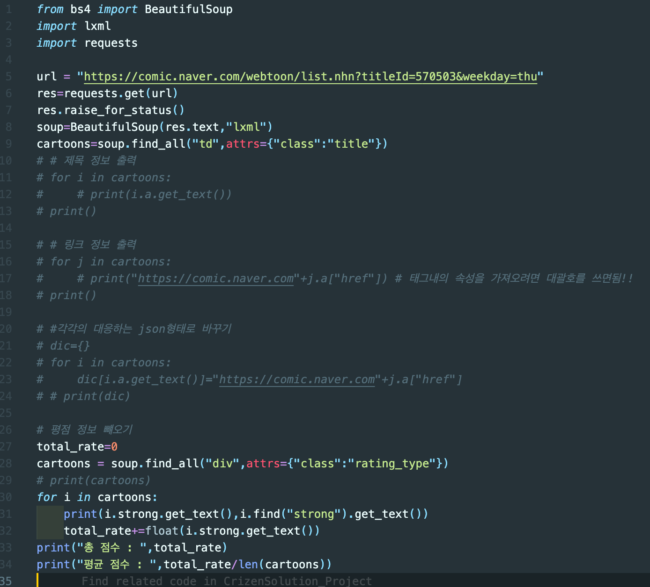
Python 개발(5)
Beautifulsoup, Selenium
네이버 웹툰 평점 Crawling
정적 페이지

Slide 9

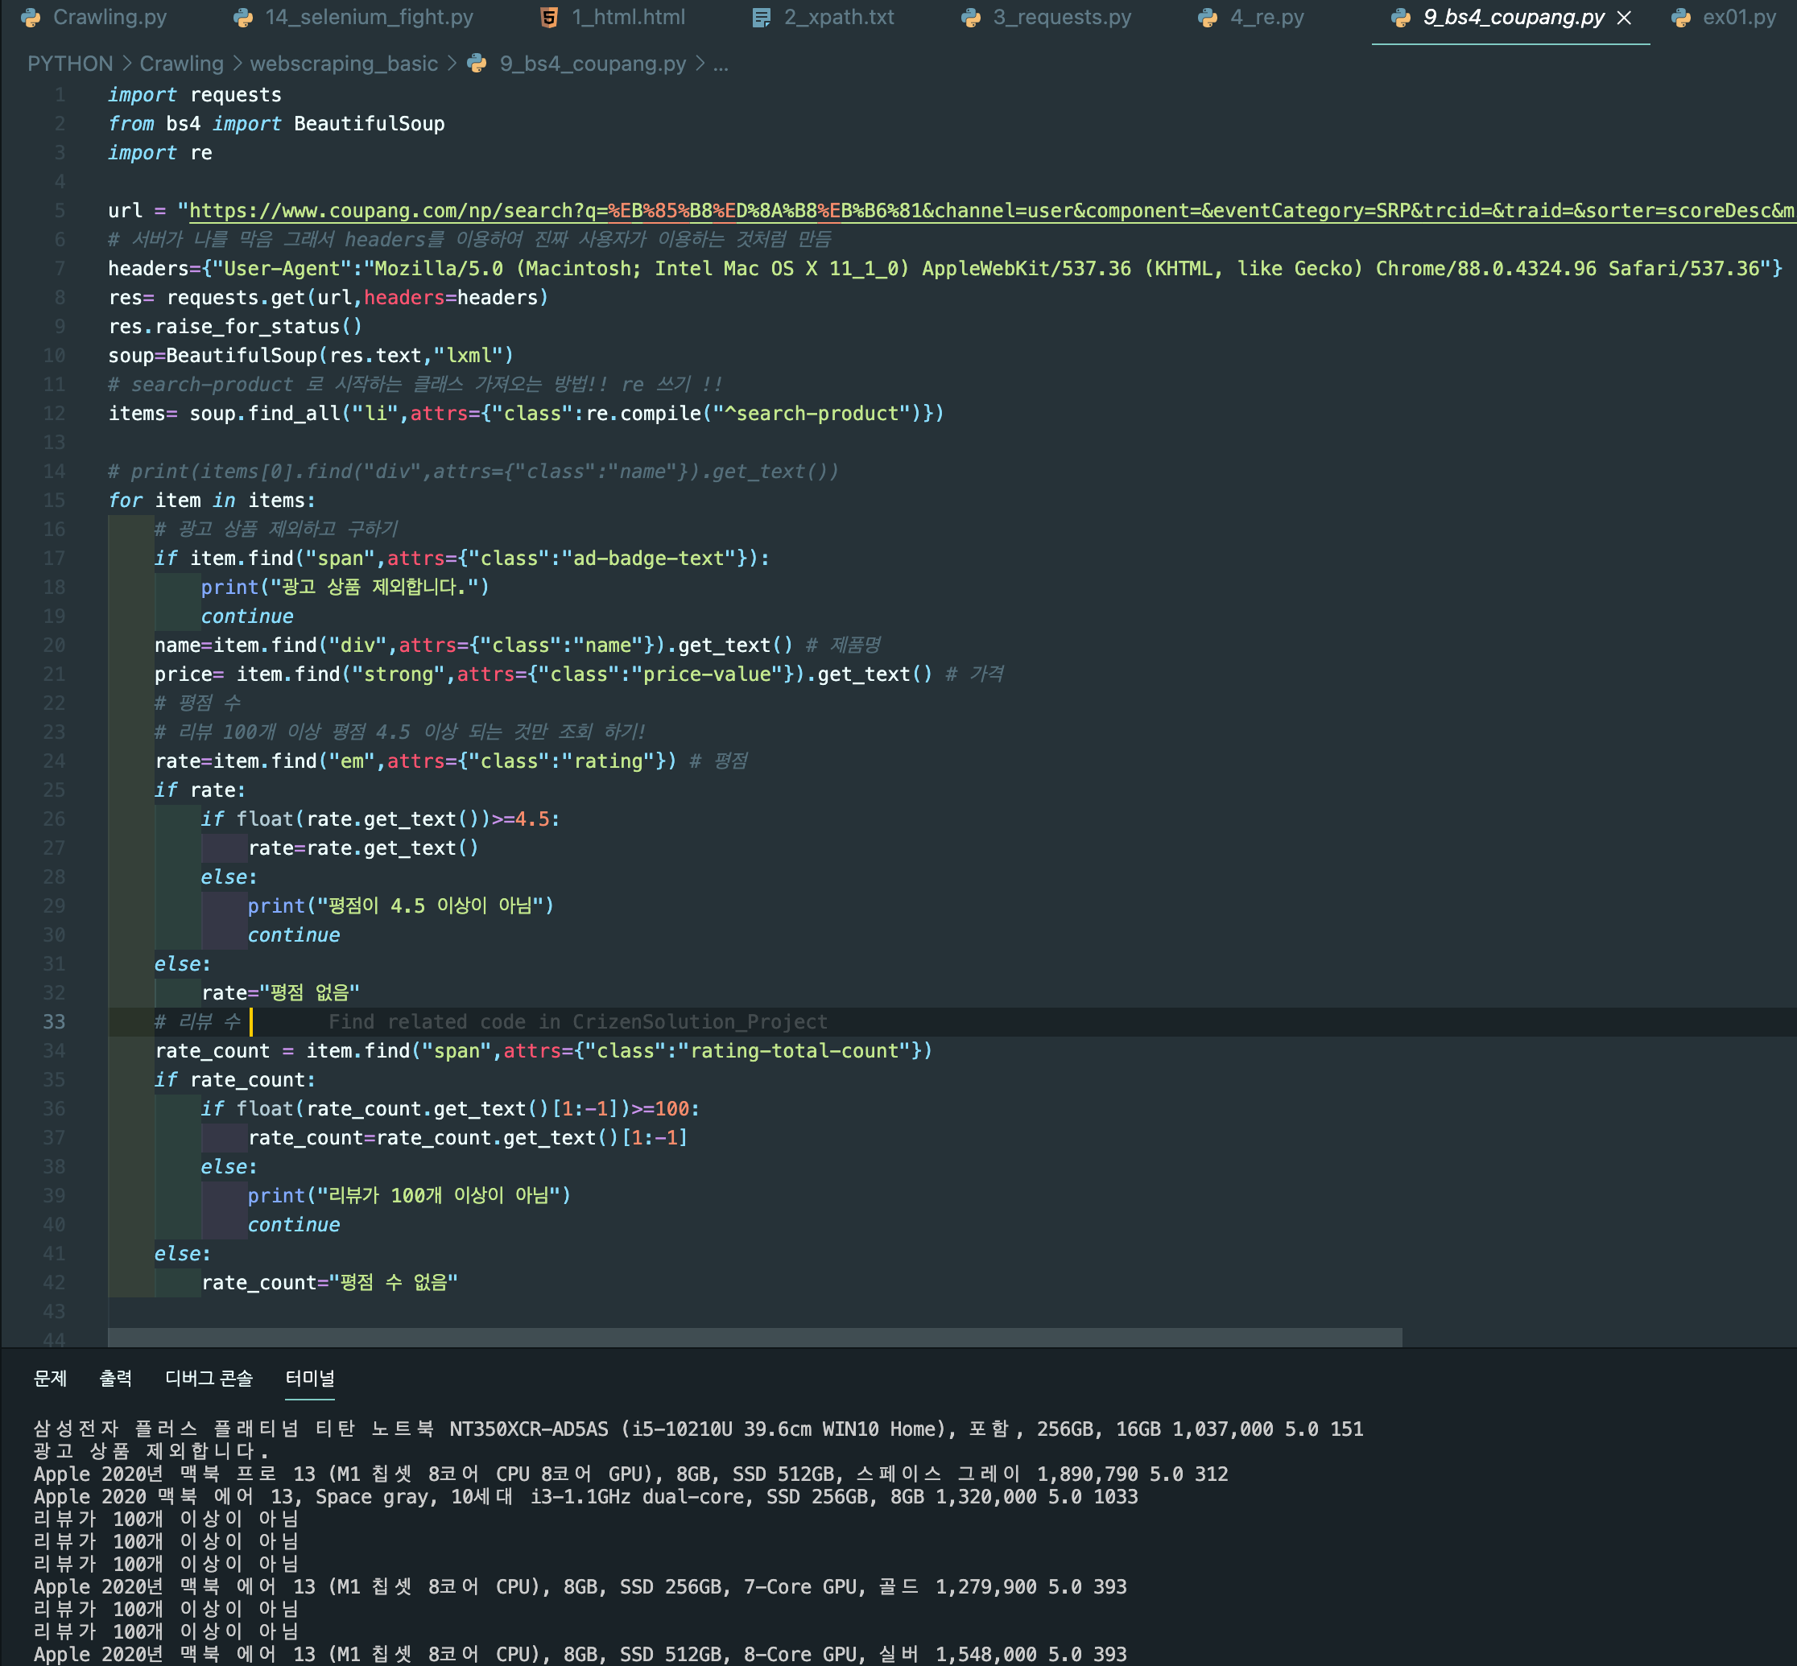
Python 개발(6)
Beautifulsoup, Selenium
쿠팡 노트북 상품 Crawling
정적 페이지

Slide 10
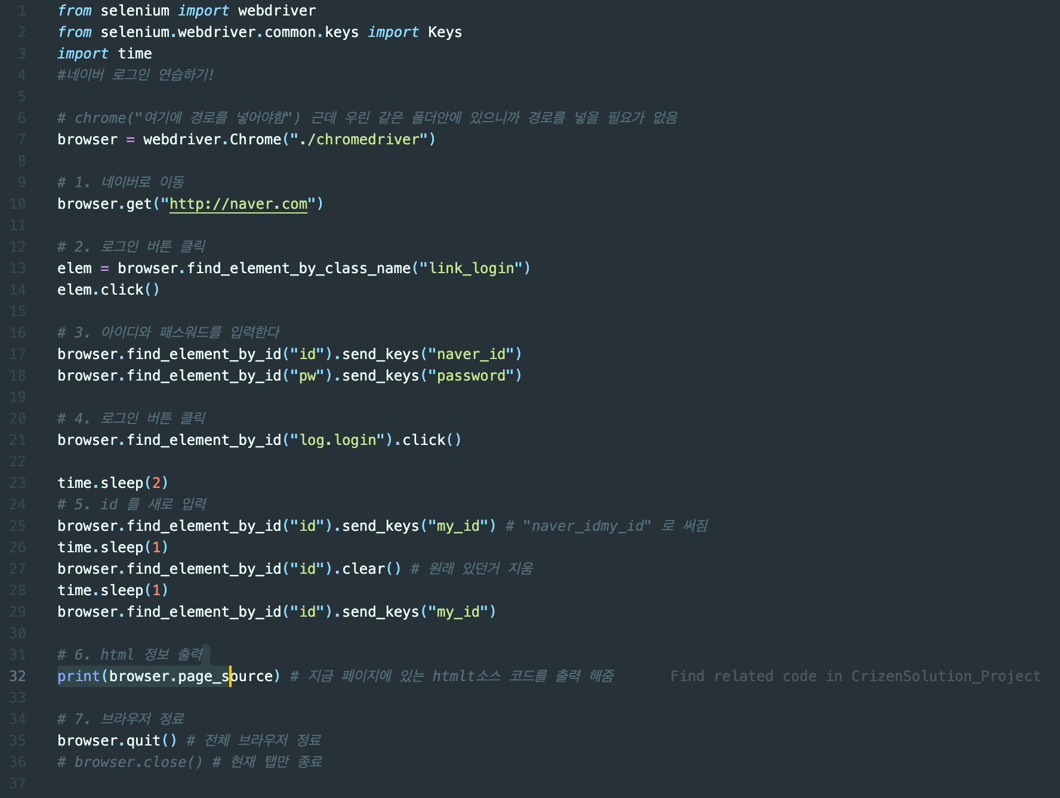
Python 개발(7)
Beautifulsoup, Selenium
Selenium 문법 연습
동적 페이지

Slide 11
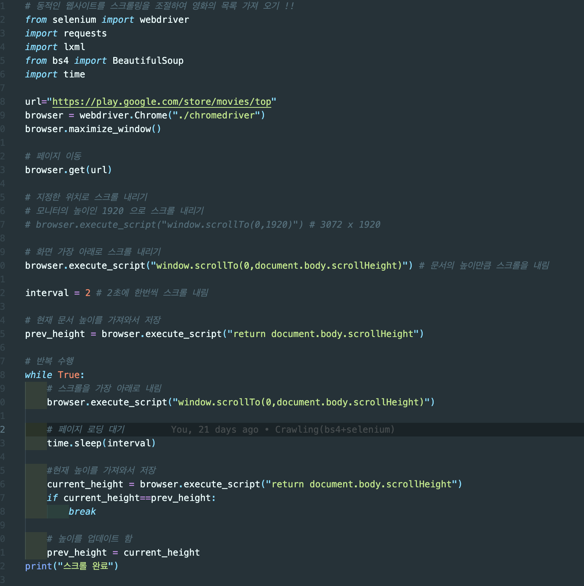

Python 개발(8)
Beautifulsoup, Selenium
Beautifulsoup + Selenium+ Javascript
동적 페이지 scroll +crawling

Slide 12
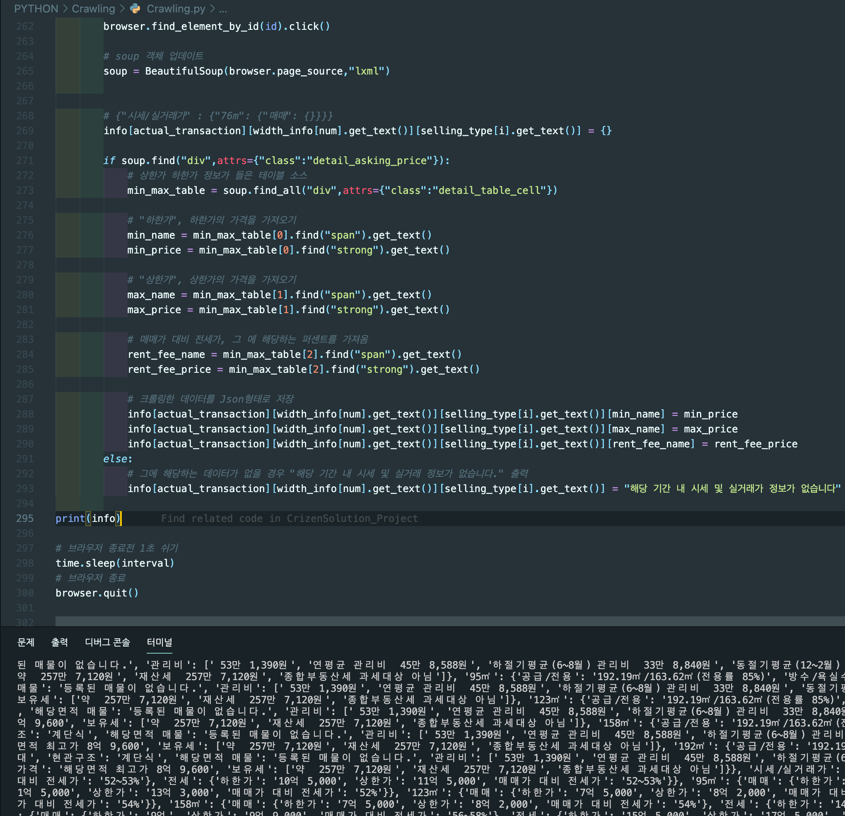
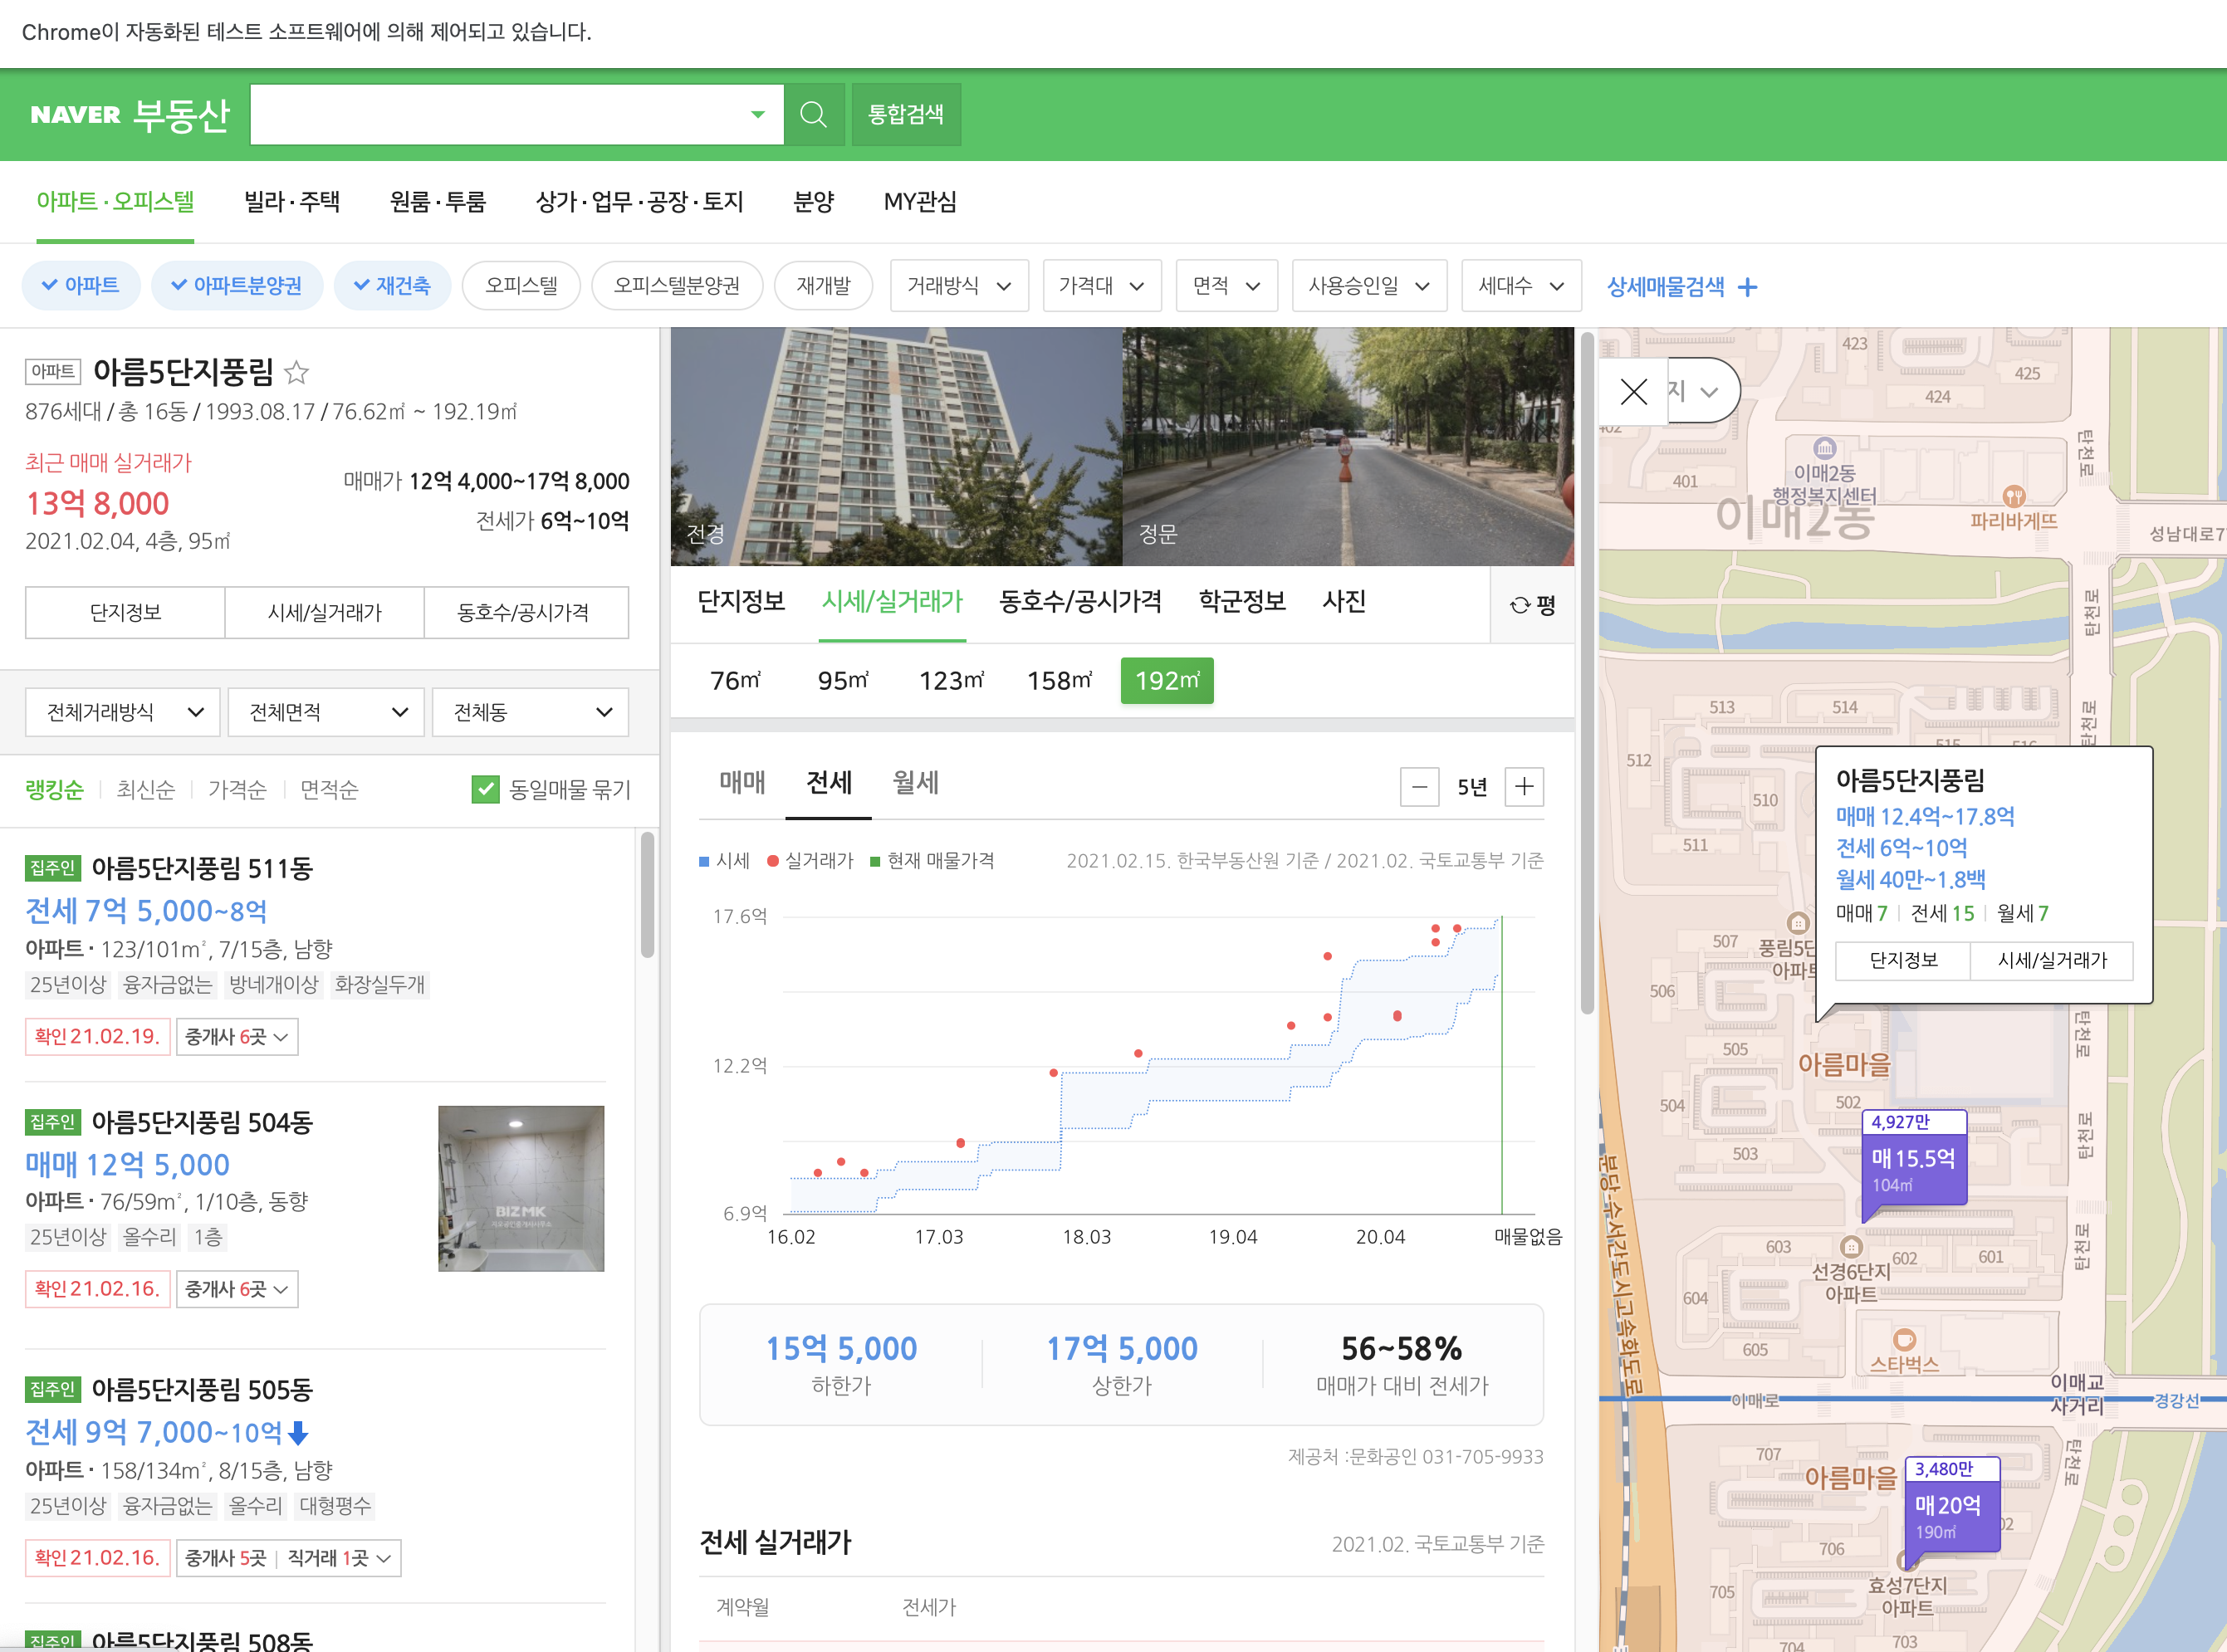
Python 개발(9)
Beautifulsoup, Selenium
네이버 부동산 Crawling
동적 페이지 스크롤 + 크롤링

Slide 13
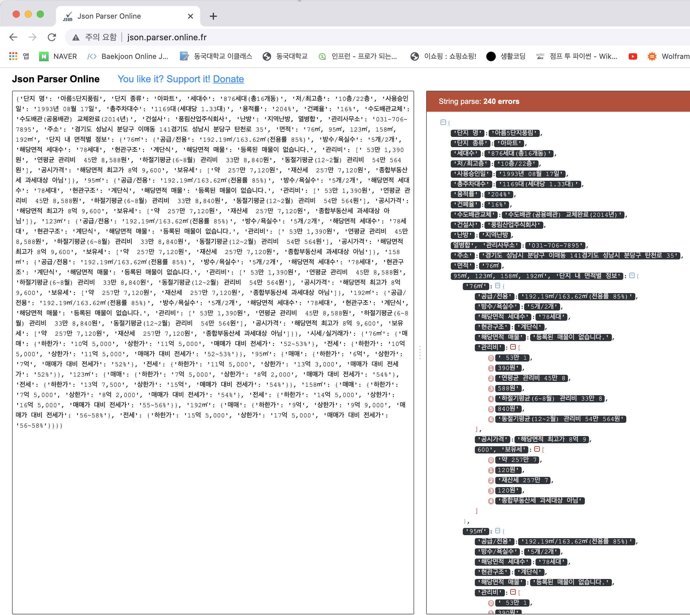
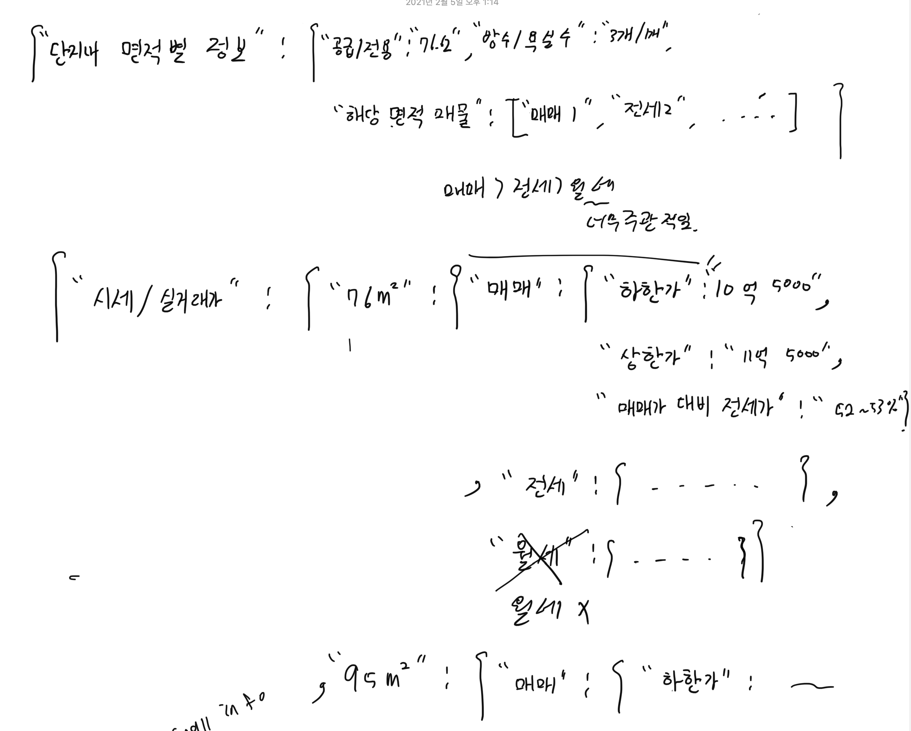
Python 개발(10)
Beautifulsoup, Selenium
Json 형태의 결과물
네이버 부동산 매물 크롤링

Slide 14
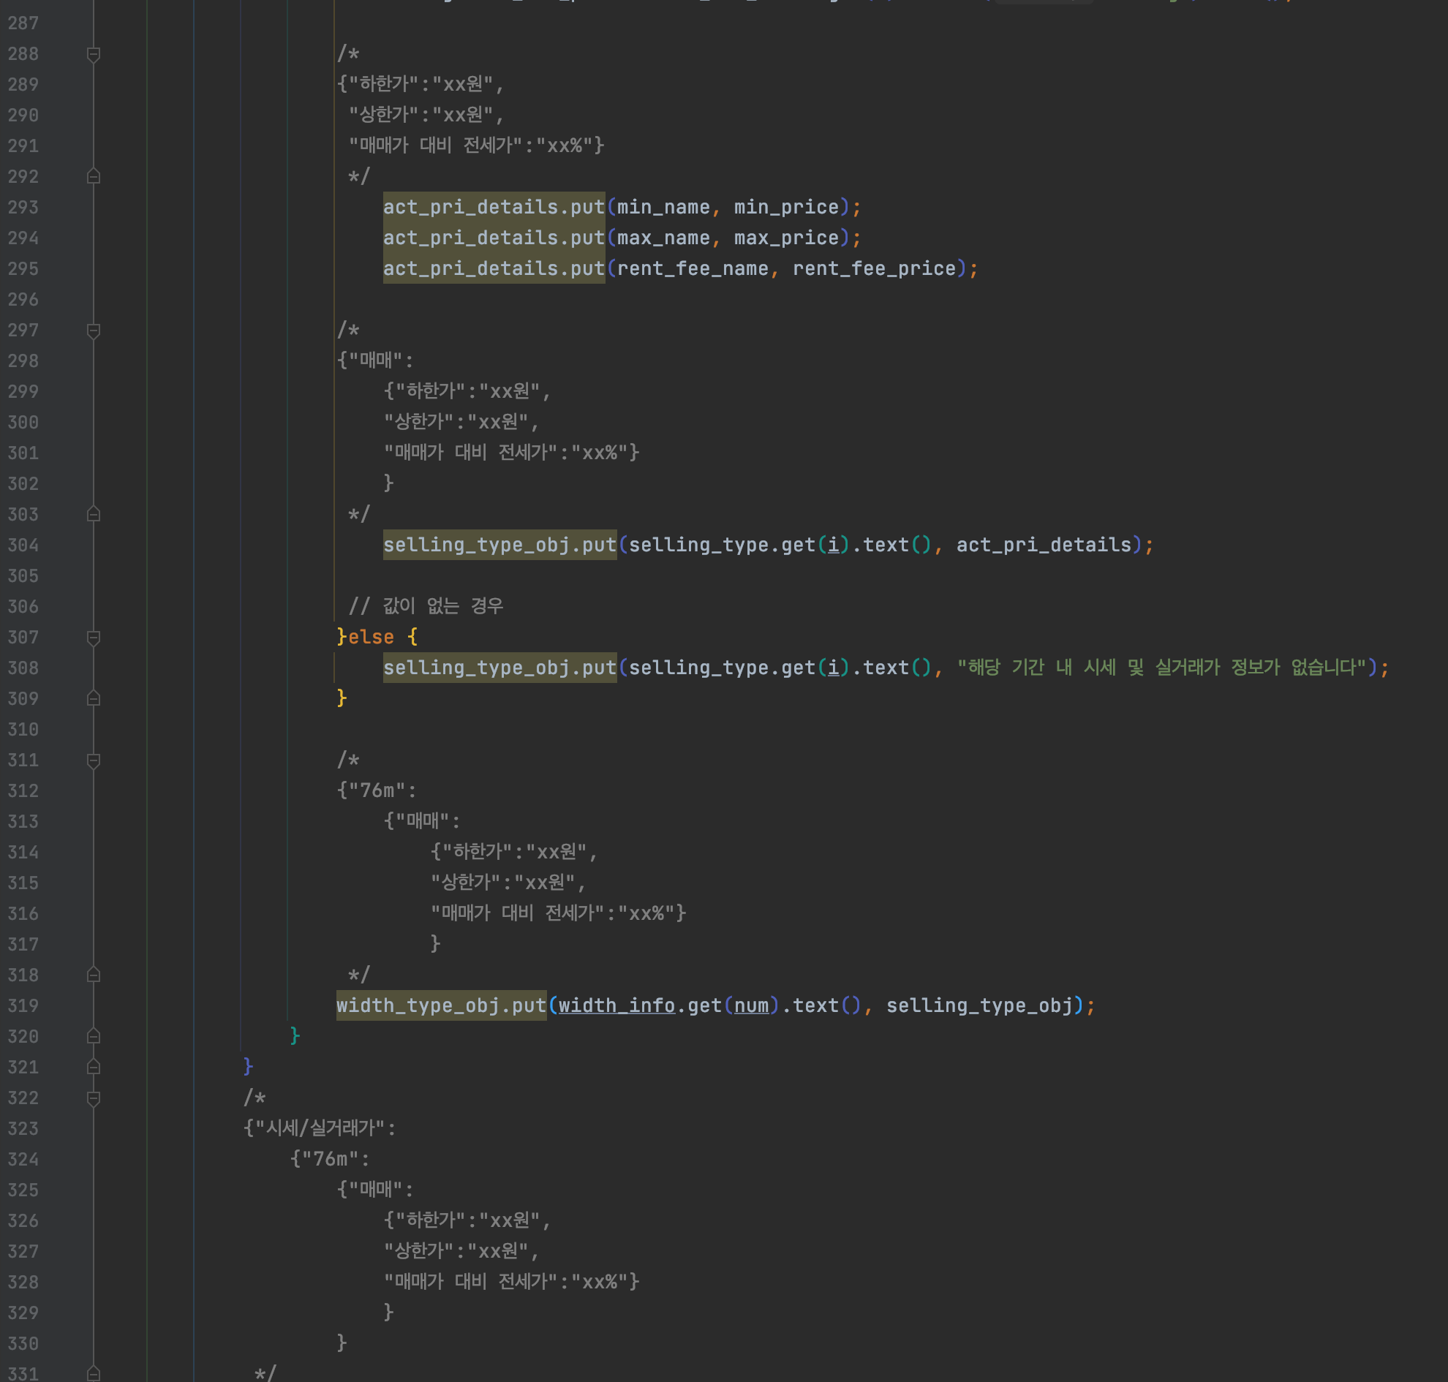
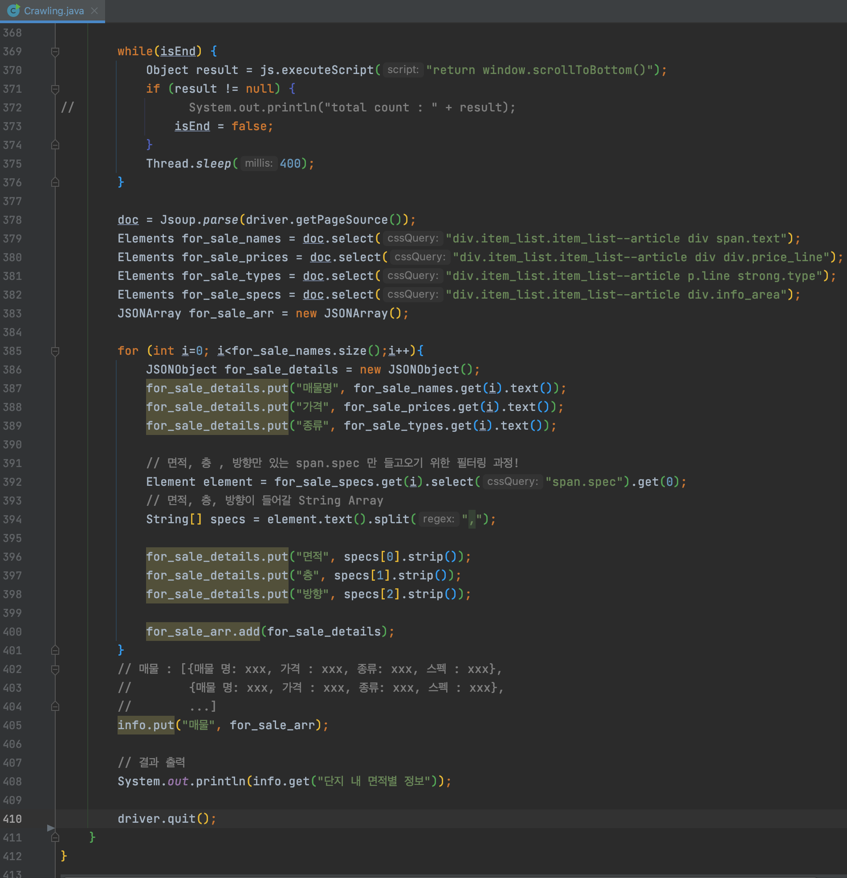
Java 개발(1)
Jsoup, Selenium
Jsoup + Selenium
네이버 부동산 매물 크롤링

Slide 15
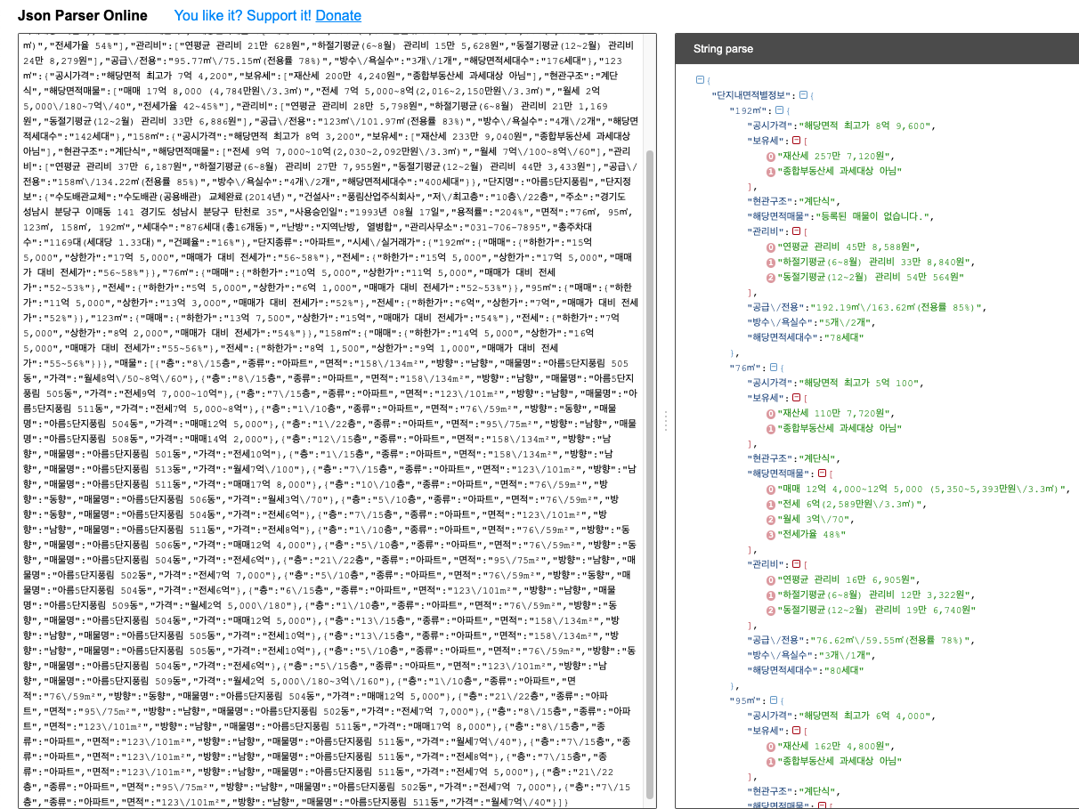
Java 개발(2)
Jsoup, Selenium
Json 형태의 결과물
네이버 부동산 매물 크롤링

Slide 16
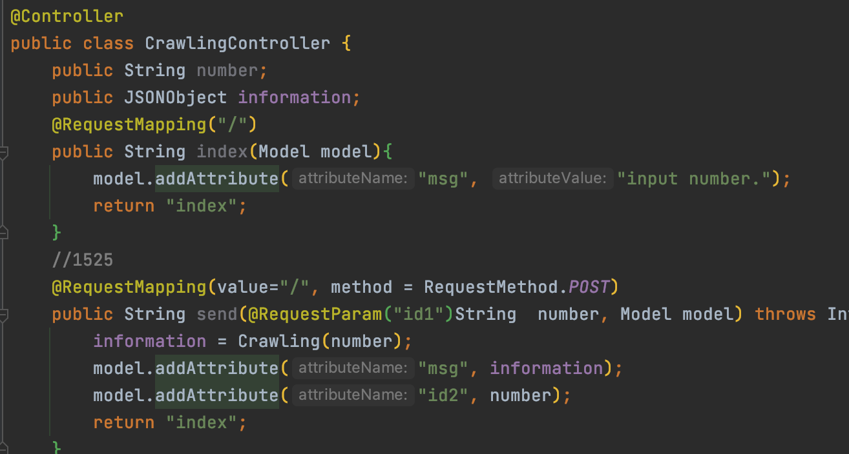
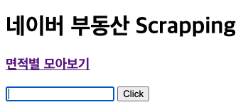
HTML, JavaScript 준비(1)
HTML + Spring Boot
Input + 버튼 생성

Slide 17
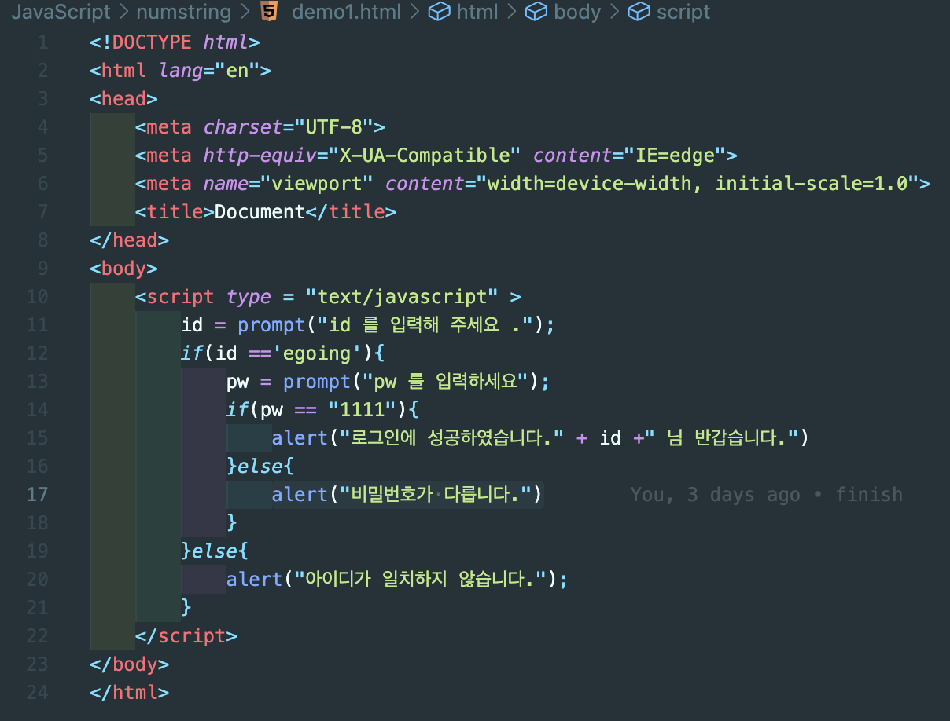

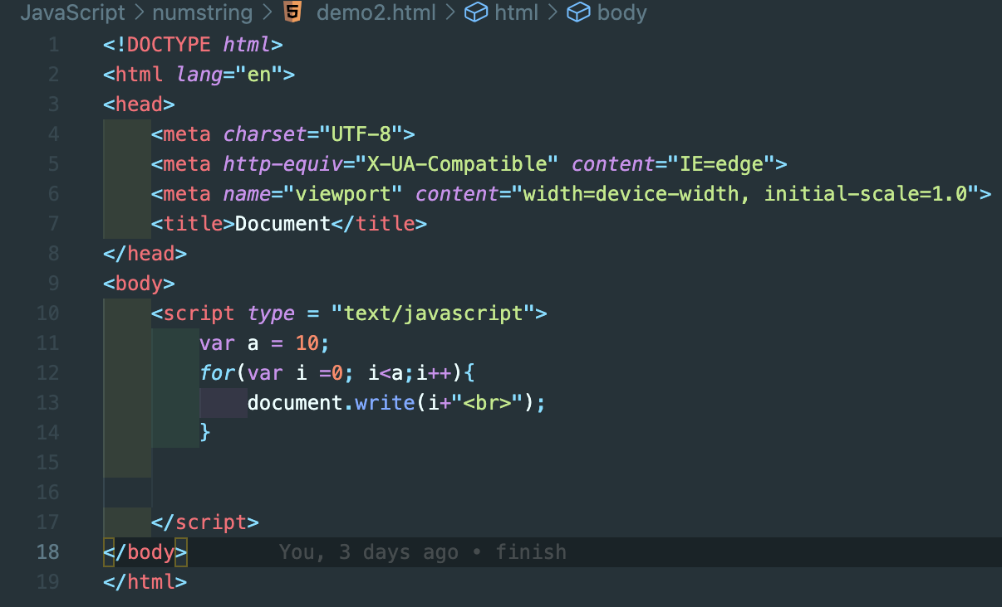
HTML, JavaScript 준비(2)
Javascript
JavaScript 개념공부

Slide 18
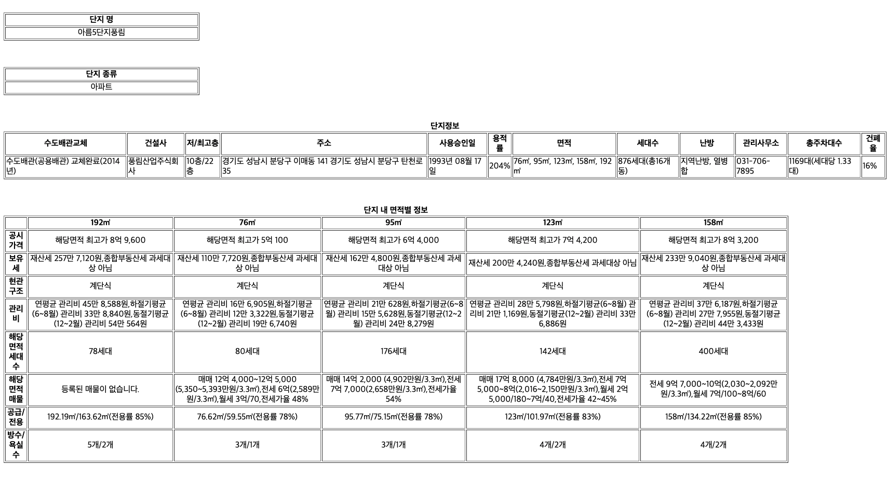
Spring Boot(1)
동적테이블
JavaScript + HTML

Slide 19
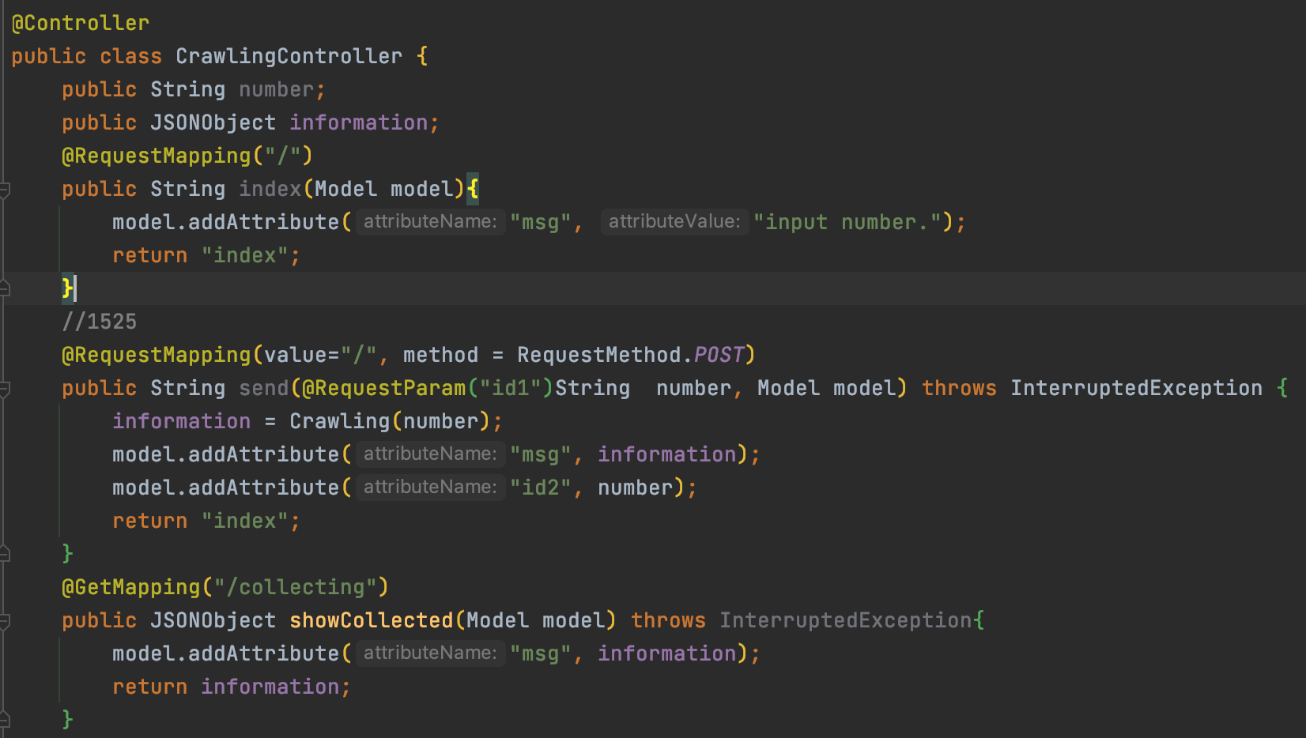
Spring Boot(2)
동적테이블
JavaScript + HTML

Slide 20
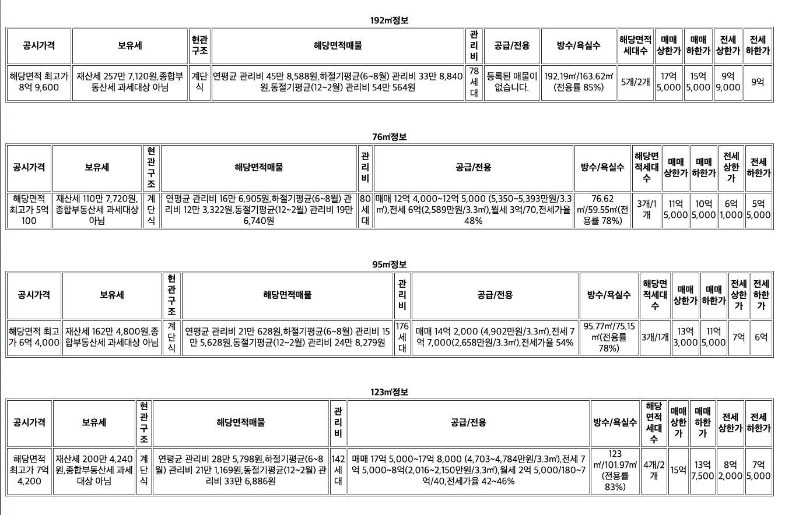
Spring Boot(3)
동적테이블
JavaScript + HTML

